Slide 1
Elaboración de Programas
Presupuestarios con Enfoque de Resultados
La Planeación Municipal y
Funcionamiento del Coplademun
Cuernavaca Morelos, Mayo 2025.

Slide 2
Objetivo:
“Proporcionar a los servidores públicos Municipales; los conocimientos básicos para instrumentar el proceso de elaboración de Programas presupuestarios”

Slide 3
El Marco Jurídico
Constitución Política de los Estados Unidos Mexicanos Artículos 115 y 134
Ley General de Contabilidad Gubernamental Art. 46, 48, 51, 54, 55, 61 frac. II inciso a), b) y c) y 80 tercer párrafo
Ley de Disciplina Financiera de las Entidades Federativas y los Municipios Artículo 18
Constitución Política del Estado Libre y Soberano de Morelos Artículos 32, 40 fracc. XLVII, 81 y 114-bis
Ley de Presupuesto, Contabilidad y Gasto Público del Estado de Morelos Artículos 23, 25, 44, 46 y 47
Ley Orgánica Municipal del Estado de Morelos

Slide 4
El Marco Jurídico
Ley General de Contabilidad
Gubernamental
Artículo 54.- La cuenta pública deberá incluir los resultados de la evaluación del desempeño de los programas municipales.
Se utilizarán indicadores para medir el cumplimiento de metas y objetivos
Artículo 61.- Los municipios incluirán en sus presupuestos de egresos las prioridades de gasto, los programas y proyectos

Slide 5
El Marco Jurídico
Marco Jurídico de los Programas Presupuestarios
(Ley de Presupuesto, Contabilidad y Gasto Público )
Artículo 5. Los Municipios, a través de las Tesorerías Municipales, coordinarán las actividades de planeación, programación, presupuestación, control, seguimiento y evaluación del Gasto Público.
Artículo 7. Las áreas encargadas de ejecutar los programas serán las responsables de su avance y deberán informar periódicamente sobre los resultados obtenidos a las Tesorerías Municipales y unidades equivalentes.
Artículo 23. El Gasto Público se basará en programas que señalen objetivos, metas, beneficios y unidades responsables de su ejecución.
Los programas deberán elaborarse conforme a los objetivos de los Planes Municipales de Desarrollo (PMD).

Slide 6
El Marco Jurídico
Marco Jurídico de los Programas Presupuestarios
(Ley Estatal de Planeación)
ARTÍCULO *53.- Los Planes Municipales de Desarrollo son los instrumentos de planeación de la gestión de los municipios. Deberán elaborarse empleando la metodología del marco lógico y contener los ODS que corresponda atender a cada municipio, sus metas, indicadores, estrategias y líneas de acción.
La unidad de planeación de cada municipio será la encargada de elaborar el Plan Municipal de Desarrollo, con el asesoramiento del IMOPLAN y del Sistema Estatal, a solicitud expresa.
ARTÍCULO *60. Los Programas Sectoriales y los Presupuestarios deberán elaborarse al inicio del ejercicio constitucional y presentarse al Congreso del Estado dentro del primer semestre, y en los subsecuentes ejercicios se tendrán que presentar los programas presupuestarios a más tardar el 30 de noviembre del año anterior en que deban operar. Las modificaciones que a los mismos se proponga, con toda oportunidad serán sometidos a la consideración del Congreso. Dichos Programas deberán ser publicados en el Periódico Oficial “Tierra y Libertad”, órgano de difusión oficial del Gobierno del estado de Morelos.

Slide 7
El Marco Jurídico
Marco Jurídico de los Programas Presupuestarios
(Ley Estatal de Planeación)
ARTICULO *61.- Las dependencias encargadas de elaborar sus Programas Presupuestarios incluirán los aspectos administrativos y de política económica y social correspondientes. Estos programas presupuestarios, deberán ser congruentes entre sí, regirán durante el año respectivo las actividades de la administración pública en su conjunto y servirán de base para la integración de los proyectos de presupuesto anual que las propias Dependencias, Entidades y Municipios deberán elaborar conforme a la normativa aplicable.
ARTICULO *62.- Los Programas que elaboren las Secretarías, Dependencias u Organismos Estatales deberán ser sometidos a revisión de la Secretaría de Hacienda del Poder Ejecutivo Estatal, a través del IMOPLAN, quien los validará y devolverá a la unidad administrativa que corresponda para la publicación en el Periódico Oficial “Tierra y Libertad” y su ejecución.
Los Programas elaborados por las Entidades Paraestatales o Paramunicipales deberán ser sometidos para conocimiento y aprobación a sus Órganos de Gobierno, así como a la validación del titular de la Secretaría o Dependencia coordinadora del sector, en el primer caso, y al Ayuntamiento en el segundo. Si la entidad Paraestatal no estuviera agrupada en un sector específico, su validación corresponderá a la Secretaría de Hacienda, a través del IMOPLAN.

Slide 9
Presupuesto basado en resultados.
Los objetivos del PbR son:
Orientar el gasto público hacia el logro de los resultados.
Promover la mejora de los programas públicos.
Establecer un Sistema Municipal de Planeación para el Desarrollo.
Fomentar la rendición de cuentas.
Introducir la información de desempeño al ciclo presupuestario.

Slide 10
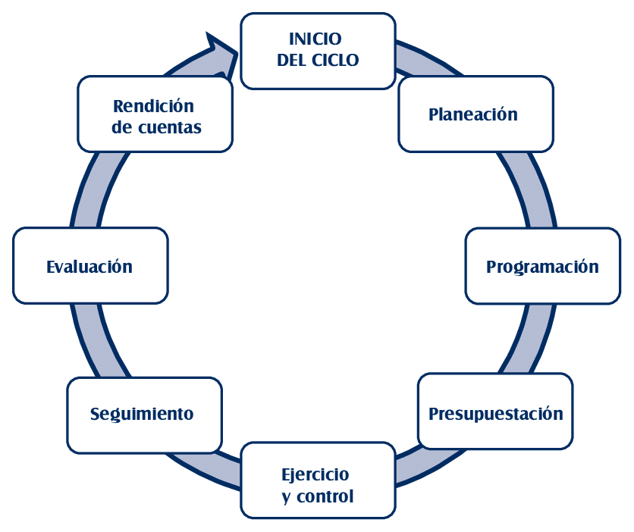
Ciclo Presupuestario.
Cuenta Pública/Informes
Trimestrales/Informe Anual.
Publicación de información en
Portales de transparencia
Alineación a Programas del PMD.
Definición y Diseño de
Programas que integren
Componentes y actividades.
Resultados de la Evaluación cuantitativa y Cualitativa, cumplimiento de Indicadores
Monitoreo de Resultados.
(Reportes e Informes de
Actividades de Unidades
Administrativas)
Asignar Presupuestos con base
en resultados. (Presupuestos de Egresos)
Gestión y Calidad del Gasto Público. (Llevar a cabo las actividades proyectadas)

Slide 11
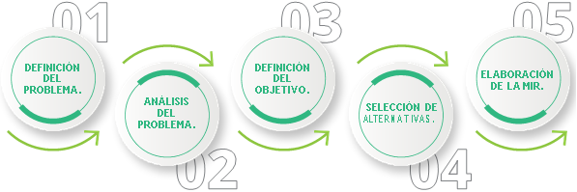
Etapas de la aplicación de la MML.
La MML es una herramienta de planeación basada en la estructuración y solución de problemas. Permite presentar de forma sistemática y lógica los objetivos de un programa y sus relaciones de causalidad, alineándolos a objetivos de mayor nivel

Slide 12
Programas presupuestarios
¿Qué es un programa presupuestario?
Un Programa Presupuestario, es un conjunto de acciones programadas que permiten organizar y clasificar el gasto de los recursos públicos con la finalidad de alcanzar un resultado específico, en el cual, establece estrategias diseñadas para alcanzar objetivos y metas en beneficio de la población.
¿Cómo se realiza un programa presupuestario?
Para realizar una propuesta de un Programa Presupuestario, es importante determinar los objetivos estratégicos, es decir, crear el supuesto del problema o necesidad que pueda ser resuelto o atendido a partir de la inversión de los recursos públicos alineados y vincularlo al PMD, a los Objetivos de Desarrollo Sostenible (ODS) y a las prioridades institucionales que, a su vez, sea congruente con el marco normativo vigente.

Slide 13
Elaboración de árbol de problema y objetivos.
El Árbol del Problema y el Árbol de Objetivos son herramientas metodológicas que apoyan la elaboración de la Matriz de Indicadores para Resultados (MIR). El Árbol del problema se utiliza para identificar la naturaleza y contexto de la problemática que se pretende resolver mediante una estrategia, programa, proyecto, etcétera. En su desarrollo se identifican tanto las causas que originan el problema como los efectos directos e indirectos que ocasiona; su vinculación con la MIR consiste en que dicha herramienta, una vez transformada en el Árbol de Objetivos, permite identificar y definir los objetivos que contendrá el Resumen Narrativo (Fin, Propósito, Componentes y Actividades).

Slide 14
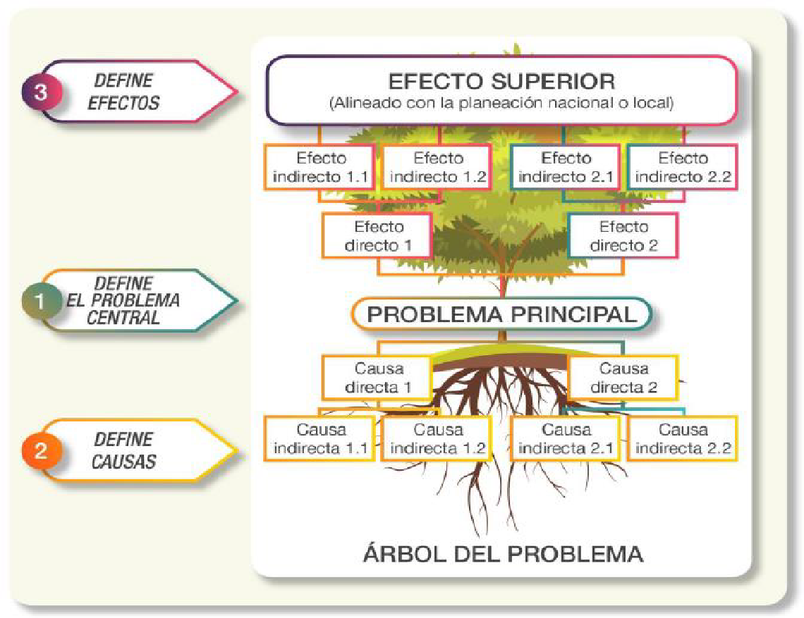
Elaboración de árbol de problema y objetivos.

Slide 15
Elaboración de árbol de problema y objetivos
Jóvenes sin competencias necesarias para ingresar a la universidad o integrarse al mercado laboral formal
Aumento en el rezago educativo
Efectos
Los jóvenes de nivel medio superior abandonan sus estudios
Problema Principal
Recursos económicos insuficientes para gastos escolares
Altos niveles de embarazo adolescente
Causas

Slide 16
Elaboración de árbol de problema y objetivos
Transformación de Problemas a Objetivos
Problemas | Objetivos
Aumento en el rezago educativo | Disminución en el rezago educativo
Jóvenes sin competencias necesarias para ingresar a la universidad o integrarse al mercado laboral formal | Jóvenes con competencias necesarias para ingresar a la universidad o integrarse mercado laboral formal
Los jóvenes de nivel medio superior abandonan sus estudios | Los jóvenes de nivel medio superior continúan con sus estudios
Recursos económicos insuficientes para gastos escolares | Recursos económicos suficientes para gastos escolares
Altos niveles de embarazo adolescente | Bajos niveles de embarazo adolescente

Slide 17
Elaboración de árbol de problema y objetivos
Árbol de Objetivos
El Árbol de Objetivos corresponde a la situación deseada por la estrategia, programa, proyecto, etcétera según sea el caso. Se construye con base en el Árbol de Problemas, para lo cual, las causas, el problema central y sus efectos se plantean en sentido positivo como una situación ya lograda. De esta manera, el problema central se convierte en el objetivo, las causas corresponden a los medios para lograrlo y los efectos a los fines a los que se aspira.
Vinculación con la Matriz de Indicadores para Resultados
Una vez que se cuenta con el Árbol de Objetivos se procede a generar el Resumen Narrativo de la MIR. Del objetivo central del Árbol se obtiene el Propósito; los medios corresponden a los bienes y servicios (Componentes) entregados a la población que permitirán alcanzar dicho objetivo, así como a las acciones y tareas (Actividades) para producirlos. Por último, de los fines identificados en el Árbol, el programa obtendrá la contribución que tiene al logro de un objetivo de política sectorial o nacional de mediano o largo plazo (Fin).

Slide 18
Etapas de la aplicación de la MML.

Slide 19
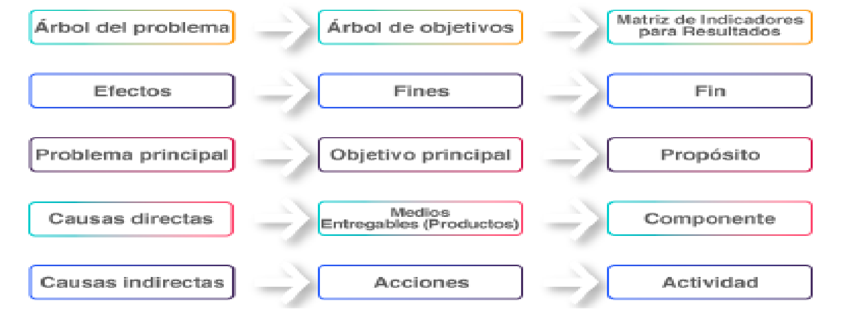
Matriz de Indicadores de Resultados (MIR)
La MIR es una herramienta de planeación que identifica en forma resumida los objetivos de un programa, incorpora los indicadores de resultados y implementación que miden dichos objetivos; especifica los medios para obtener y verificar la información de los indicadores

Slide 20
Matriz de Indicadores de Resultados (MIR)
Bibliografía y Consultas
Los objetivos definidos en el Árbol de Objetivos pasarán a ser la primera columna de la MIR que se llama Resumen Narrativo, que también se puede identificar como la columna de los objetivos.

Slide 21
Matriz de Indicadores de Resultados (MIR)
Bibliografía y Consultas
Construcción de la M.I.R. Resumen narrativo
Fin: ¿Cuál es la contribución del programa o proyecto, en el mediano y largo plazo, al logro de un objetivo del desarrollo nacional, estatal o municipal? Son las líneas estratégicas del PMD. Se describe cómo el programa contribuye a la solución de un problema.
Propósito:¿Cuál es el resultado directo que se espera lograr en la población objetivo o como consecuencia de la utilización de Componentes producidos o entregados por el programa? Son los objetivos del PMD, donde se expresa un resultado concreto a ser logrado en la población objetivo.
Componentes: ¿Qué bienes y servicios serán producidos por el programa para cumplir con el propósito? Son los productos o servicios a ser entregados durante la ejecución del programa.
⮚ Actividades: ¿Cuáles son las principales acciones emprendidas para generar los bienes y servicios que produce o entrega el programa?

Slide 22
Matriz de Indicadores de Resultados (MIR)
Bibliografía y Consultas
Construcción de la M.I.R. Indicadores, Medios de Verificación y Supuestos
Indicadores: son expresiones cuantitativas que buscan medir el avance en el cumplimiento de los objetivos planteados en el resumen narrativo.
Por ejemplo: porcentaje de deserción escolar
Medios de verificación: indican dónde/cómo obtener la información para construir los indicadores.
Por ejemplo: información del INEGI.
Supuestos: indican las condiciones que deben cumplirse para que podamos lograr nuestros objetivos.
Por ejemplo: contar con recursos suficientes para el programa.

Slide 23
Ejemplo
Matriz de Indicadores de Resultados (MIR)
Bibliografía y Consultas
 | Resumen narrativo
Fin | Los jóvenes ingresan a la universidad o se integran al mercado laboral formal
Propósito | Los jóvenes de bachillerato terminan sus estudios
Componente 1 | Becas para estudiantes de bachillerato
Actividad 1.2 | Entregar becas a los estudiantes de bajos recursos
Actividad 1.1 | Acudir a las escuelas para buscar a la población objetivo y realizar estudios socioeconómicos
Componente 2 | Prevención de embarazos adolescentes
Actividad 2.2 | Entrega de anticonceptivos
Actividad 2.1 | Pláticas de educación sexual

Slide 24
Matriz de Indicadores de Resultados (MIR)
Bibliografía y Consultas
Indicadores
Indica el avance o retroceso de lo que se mide
de cumplimiento de los objetivos de las políticas y de los Pp. • Contribuye o fortalecer las estrategias y la orientación de los recurso. • Incluye a los indicadores de Fin, Propósito y aquellos de Componentes que consideran subsidios, bienes y/o
Miden el grado de cumplimiento de los objetivos de los PP’s.
Incluye a los indicadores de Fin, Propósito y aquellos de Componentes que consideran subsidios, bienes y/o servicios que impactan directamente a la población.
Estratégicos/ De Resultados
de cumplimiento de los objetivos de las políticas y de los Pp. • Contribuye o fortalecer las estrategias y la orientación de los recurso. • Incluye a los indicadores de Fin, Propósito y aquellos de Componentes que consideran subsidios, bienes y/o
Mide el avance y logro en procesos y actividades,
Incluye los indicadores de Actividades y aquéllos de Componentes que entregan bienes y/o servicios para ser utilizados por otras instancias.
Gestión

Slide 25
Matriz de Indicadores de Resultados (MIR)
Bibliografía y Consultas
Descripción de indicadores de gestión y estratégicos en la MIR
Procesos
Bienes y/o servicios
Resultados
Indicador de fin
Indicador de actividades
Indicador de componentes
Indicador de propósito
Indicador de fin
Indicador de Gestión
Indicadores Estratégicos
Permiten verificar la gestión de los procesos, financiamiento, la adquisición de insumos, la operación, entre otros
Permite verificar la generación y/o entrega de los bienes y servicios del programa
Permite verificar la cobertura y/o el cambio producido en la población o área de enfoque que puede atribuirse a la ejecución del programa
Permite verificar los impactos sociales y económicos alcanzados, para los cuales contribuye el programa, pero que no son solo su responsabilidad

Slide 26
Matriz de Indicadores de Resultados (MIR)
Bibliografía y Consultas
Elementos de los Indicadores
NOMBRE DEL INDICADOR
• Expresa la denominación precisa con la que se distingue al indicador, no repite al objetivo.
• Debe ser claro y entendible
• No contiene el método de cálculo, pero debe ser consistente con el mismo.
• Debe ser único y corto: máximo 10 palabras (sugerido).
• El nombre del indicador no debe reflejar una acción; no incluye verbos en infinitivo.
Ejemplo: Porcentaje de jóvenes que abandona el bachillerato.
DEFINICIÓN DEL INDICADOR
Debe precisar qué se pretende medir del objetivo al que está asociado; debe ayudar a entender la utilidad, finalidad o uso del indicador. No debe repetir el nombre del indicador ni el método de cálculo, la definición debe ser utilizada para explicar brevemente (máximo 240 caracteres) y en términos sencillos, qué es lo que mide el indicador.
Ejemplo: Se refiere a la proporción de jóvenes que abandona sus estudios de bachillerato antes de concluir su último grado de estudios.

Slide 27
Matriz de Indicadores de Resultados (MIR)
Bibliografía y Consultas
MÉTODO DE CALCULO
Determina la forma en que se relacionan las variables establecidas para el indicador.
• Utilizar símbolos matemáticos para las expresiones aritméticas, no palabras.
• Expresar de manera puntual las características de las variables y de ser necesario, el año y la fuente de verificación de la información de cada una de ellas.
• En el caso de que el método de cálculo del indicador contenga expresiones matemáticas complejas, colocar un anexo que explique el método de cálculo.
Se cuantifica con
Número
Nombre del indicador
Unidad de medida
Número de estudiantes
que abandonan sus estudios
Variable 1
% jóvenes abandona
bachillerato
=
Total de estudiantes
de bachillerato
X 100
Variable 2
Universo o
Valor de referencia
Ejemplo 1:
400 estudiantes
que abandonan
% jóvenes abandona
bachillerato
=
X 100
=
20%
2,000 estudiantes
de bachillerato

Slide 28
Matriz de Indicadores de Resultados (MIR)
Bibliografía y Consultas
Elementos de los indicadores
UNIDAD DE MEDIDA
Ejemplo:
Kilómetros
Reportes
Persona
Postes
Hectáreas
Apoyos
Metros
Hace referencia a la determinación concreta de la forma en que se quiere expresar el resultado de la medición al aplicar el indicador.
• La unidad de medida deberá corresponder, invariablemente, con el método de cálculo del indicador y con los valores expresados en la línea base y las metas.
• También pueden utilizarse porcentajes
TIPO DE INDICADOR
Estratégicos /
De Resultados
Gestión

Slide 29
Matriz de Indicadores de Resultados (MIR)
Bibliografía y Consultas
DIMENSIONES DEL INDICADOR
Según el aspecto del logro de los objetivos que miden, se distinguen las siguientes dimensiones de indicadores:
Dimensión
Descripción
Ejemplo
Aplica
Eficacia
Se refiere al cumplimiento de objetivos
Reducción de deserción escolar
Fin
Propósito
Componente
Actividad
Eficiencia
Busca medir que tan bien se utilizan los recursos
Entrega de becas en tiempo y forma
Propósito
Componente
Actividad
Calidad
Busca evaluar la calidad de los bienes o servicios ofrecidos
Nivel de atención a los becarios y sus familiares
Componente
Actividad
Economía
Ahorros generados al público
Menores trámites requeridos a los becarios
Componente
Actividad

Slide 30
Matriz de Indicadores de Resultados (MIR)
Bibliografía y Consultas
Elementos de los indicadores
SENTIDO DE LA MEDICIÓN
Hace referencia a la dirección que debe tener el comportamiento del indicador para identificar cuando su desempeño es positivo o negativo. Puede tener un sentido Ascendente o Descendente:
• Cuando el sentido es Ascendente, la meta siempre será mayor que la línea base.
Ejemplos de indicadores con sentido ascendente: población atendida con un servicio, la población beneficiaria con la entrega de bienes públicos, la productividad agropecuaria, el índice de competitividad de la inversión pública.
• Cuando el sentido es Descendente, la meta siempre será menor que la línea base.
Ejemplos de indicadores con sentido descendente: tasas de deserción escolar, tasa de mortalidad, índice de los efectos negativos de los incendios, tasas de natalidad, índices de delincuencia, tiempo de espera de la entrega de un servicio, costo promedio de un bien.

Slide 31
Matriz de Indicadores de Resultados (MIR)
Bibliografía y Consultas
Elementos de los indicadores
FRECUENCIA DE LA MEDICIÓN
Hace referencia a la periodicidad en el tiempo con que se realiza la medición del indicador (periodo entre mediciones)
Anotar el periodo en el cual se calcula la variable del indicador, es decir, cada qué tiempo se tiene resultados de esta variable. Ejemplo: bianual, anual, semestral, trimestral, mensual, etc.
Nivel de la MIR | Frecuencia de Medición | Observaciones
FIN | Anual o Superior | El fin no depende del programa, es solo una contribución y tal vez no se logre en un año.
PROPOSITO | Anual | Se propone lograr el propósitos al término de un año por cuestiones de planeación.
COMPONENTE | Semestral | Dado que requieres de ciertas actividades para su entrega se proponen medir cada seis meses.
ACTIVIDADES | Trimestral | Se deben medir con mayor frecuencias ya que hablan sobre actividades cotidianas y especificas.

Slide 32
Matriz de Indicadores de Resultados (MIR)
Bibliografía y Consultas
Elementos de los indicadores
LINEA BASE
Es el valor del indicador que se establece como punto de partida para evaluarlo y darle seguimiento.
Es obligatorio para todos los indicadores. En caso de que el indicador sea de nueva creación y no pueda establecerse la línea base, se tomará como línea base el primer resultado alcanzado en el ejercicio fiscal en curso (anual) con el que se cuente.
METAS
Permiten establecer límites o niveles máximos de logro y comunican el nivel de desempeño esperado por la organización permitiendo enfocarla hacia la mejora.
NÚMERO ABSOLUTO / RELATIVO
El valor absoluto, es la cantidad expresada en una Magnitud Numérica de la cifra sin importar si su signo es positivo o negativo.
El valor relativo representa el cumplimiento de la meta/avance acumulado en términos porcentuales.

Slide 33
Matriz de Indicadores de Resultados (MIR)
Bibliografía y Consultas
SEMAFORIZACIÓN DE INDICADORES
Mediante los Parámetros de Semaforización se indica cuando el comportamiento del indicador es:
Aceptable (verde): el valor alcanzado del indicador se encuentra en un rango por encima o por debajo de la meta programada, pero se mantiene dentro del rango establecido. (Cumplimiento entre 80 y 100%).
Con riesgo (amarillo): el valor alcanzado del indicador es menor que la meta programada pero se mantiene dentro del rango establecido. (Cumplimiento del 60 al 79%).
Crítico (rojo): el valor alcanzado del indicador está muy por debajo de la meta programada, de conformidad con los rangos establecidos. (Cumplimiento menor al 60%).

Slide 34
Bibliografía y Consultas
Formato Programas Presupuestario
PP´S

Slide 35
Bibliografía y Consultas
Bibliografía y Consultas
Constitución Política de los Estados Unidos Mexicanos
https://www.diputados.gob.mx/LeyesBiblio/pdf/CPEUM.pdf
Ley Federal de Presupuesto y Responsabilidad Hacendaria.
https://www.diputados.gob.mx/LeyesBiblio/pdf/LFPRH.pdf
Lineamientos Generales para la Evaluación de los Programas de la Administración Federal
https://www.coneval.org.mx/Evaluacion/NME/Paginas/LineamientosGenerales.aspx
Ley General de Contabilidad Gubernamental.
https://www.diputados.gob.mx/LeyesBiblio/pdf/LGCG_300118.pdf
Ley Estatal de Planeación del Estado de Morelos
https://www.hacienda.morelos.gob.mx/images/docu_planeacion/transparencia_fiscal/marco_regulatorio/LPLANEAEM19.pdf
Ley de Presupuesto Contabilidad y Gasto Público del Estado de Morelos.
http://marcojuridico.morelos.gob.mx/archivos/leyes/pdf/LPGASTOPEM.pdf

Slide 36
Instituto de desarrollo y Fortalecimiento Municipal del Estado de Morelos
Dirección General del Instituto de Desarrollo y Fortalecimiento Municipal del Estado de Morelos
Teléfonos: (777) 316 98 08 y 316 98 09
Dirección General de Evaluación y seguimiento de la Unidad Planeación de la Secretaria de Hacienda del Gobierno del Estado de Morelos.
Teléfonos: (777) 329 2200, ext. 1381
Directorio:
Lic. Enrique Alonso Plascencia
Director General del IDEFOMM
Dirección de Capacitación y Formación Profesional
Biol. Ana Arcelia García Yáñez. Directora
Teléfonos de Oficina: 777 3 16 98 08 Ext. 114.
Correo electrónico: capacitaidefomm@gmail.com
Horario de Oficina: 9:00 a 16:00 horas
Lunes a viernes.
2da. Cerrada de Mercurio No. 19 Col. Jardines de Cuernavaca, C.P. 62360
Teléfonos (777) 3169808 /09
www.idefom.org.mx
idefom@idefom.org.mx

